Slide 1
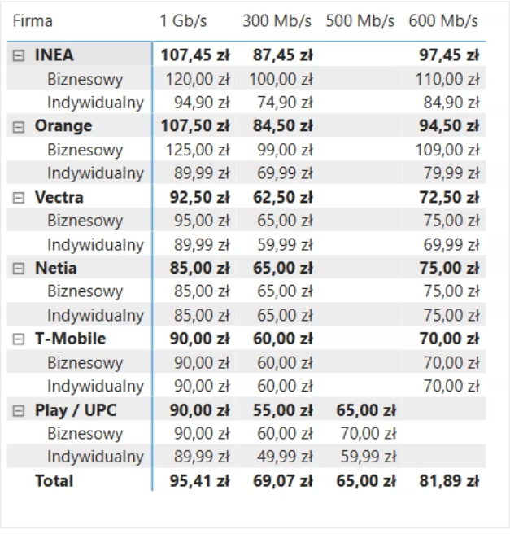
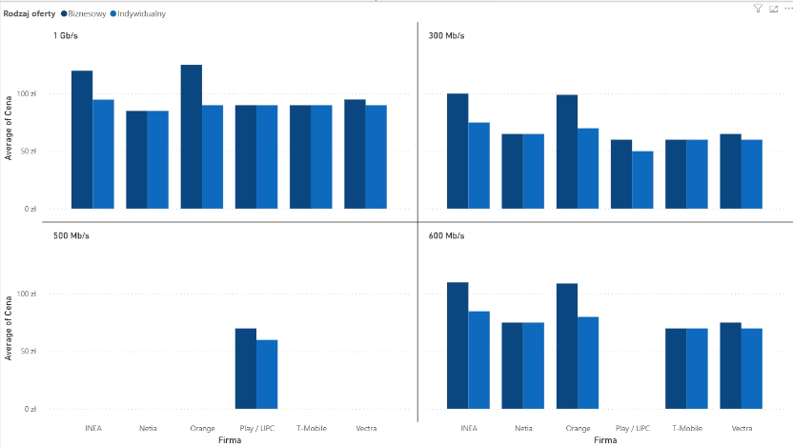
Analiza rynku
Wykaz cen 6 najpopularniejszych dostawców inetnetu w Polsce oraz ich ofert z podziałem na typ oraz prędkość łącza.

Slide 2
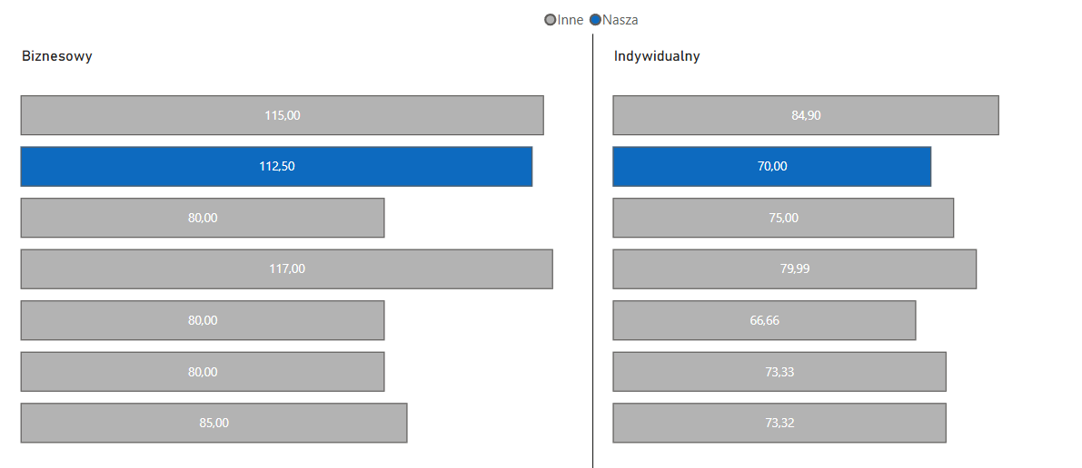
Jak nasza firma wpasowuje się w rynek ?
Nasza firma zajmuje drugie miejsce pod względem średnich cen usług dla gospodarstw domowych, oferując jednocześnie niestandardowe i wysokiej klasy rozwiązania dla firm, przy zachowaniu adekwatnego poziomu cen.

Slide 3
Określenie grup docelowych
Docelowe segmenty:
Gospodarstwa domowe:
Potrzeby: stabilny i szybki internet, rozwiązania multimedialne, streaming w jakości 4K, elastyczne pakiety z niższym kosztem
Małe i średnie firmy:
Potrzeby: niezawodne łącze, symetryczne prędkości (lub bardzo wysokie prędkości), dedykowane wsparcie techniczne, usługi dodatkowe (telefonia, VPN, firewall), gwarancje SLA oraz opcje integracji z infrastrukturą IT
Działania:
Przeprowadzenie badań rynku i analiza konkurencji
Wywiady z przedstawicielami docelowych segmentów, aby dokładnie określić priorytety (np czy dla firm ważne jest bezpieczeństwo i wsparcie, a dla gospodarstw domowych – łatwość użycia i wysoka prędkość)
Segmentacja klientów na mniejsze grupy, co umożliwi lepsze dostosowanie pakietów

Slide 4
Ustalenie zakresu oferty
Wszędzie Ty
- Opis: Internet mobilny z dużym pakietem GB lub nielimitowany, dla tych, którzy są w ciągłym ruchu
Oferta dla Gospodarstw Domowych
- Technologia: LTE / 5G
Speedster
- Hasło: "Internet, który idzie za Tobą"
- Opis: Dla osób, które kochają prędkość i streaming w jakości 4K
- Koszt: 120 zł/mies
- Prędkość: 900 Mb/s
- Hasło: "Nic Cię nie zatrzyma"
Oferta dla Biznesu
- Koszt: 80 zł/mies
4Business
Domowy Komfort
Umowa dostępna na 12 lub 24 miesiące
- Opis: Idealny do pracy zdalnej, nauki i codziennego surfowania
- Opis: Solidna i niezawodna usługa internetowa zaprojektowana z myślą o małych i średnich firmach Zapewnia szybkie i stabilne połączenie, idealne do codziennej pracy biurowej, wideokonferencji, korzystania z systemów chmurowych oraz obsługi klientów online Opcjonalnie z możliwością dodania stałego IP i VPN
- Prędkość: 300 Mb/s
- Hasło: "Internet, który rozumie Twój rytm"
- Prędkość: 1 Gb/s
- Koszt: 60 zł/mies
- Hasło: "Dla biura, które nie może czekać, bo czas to pieniądz"
- Cena: 105 zł/mies (po 3 miesiącach bez rezygnacji: 94,99 zł/mies)
GameON
- Opis: Oferta stworzona z myślą o graczach i streamerach – z niskim pingiem i priorytetem dla gier
4Business – Ultra
- Prędkość: 600 Mb/s (plus niski ping)
- Opis: Profesjonalna usługa internetu dla firm, które nie uznają kompromisów Oferuje najwyższą wydajność, symetryczne łącze, gwarantowane SLA, opcję backupu LTE i monitoring 24/7 Dedykowana dla dużych biur, serwerowni i zespołów IT
- Hasło: "Zero lagów Tylko wygrane"
- Koszt: 70 zł/mies
- Prędkość: 1 Gb/s
- Hasło: "Bezpieczeństwo firmy leży w sile łącza"
- Cena: 119,99 zł/mies (po 6 miesiącach bez rezygnacji: 100 zł/mies)

Slide 5
Harmonogram wdrożenia nowej oferty
1
Miernik sukcesu i ocena ryzyka
2
Opracowanie strategii rozwoju
- Zdefiniowanie KPI (np liczba nowych subskrybentów, średni czas obsługi zgłoszeń, wskaźnik awaryjności łącza)
- Ustalenie szczegółowego zakresu oferty, zasobów (ludzkich i technologicznych) oraz etapów wdrożenia
- Wykonanie analizy SWOT i analizy finansowej, aby określić potencjalne ryzyka i koszty wdrożenia
- Opracowanie strategii marketingowej i komunikacji – kampanie reklamowe, materiały sprzedażowe i prezentacje dla klientów
3
Daty i czas wykonania
4
Testowanie i przygotowanie do uruchomienia
- Ustalenie kluczowych kamieni milowych (milestones): rozpoczęcie testów, pilotażowe wdrożenie, pełne uruchomienie
- Przeprowadzenie testów funkcjonalnych i użytkowych (np beta testy)
- Szkolenia wewnętrzne dla zespołów obsługowych i wsparcia technicznego
- Przydzielenie konkretnych terminów i odpowiedzialnych osób za poszczególne etapy
- Ostateczne sprawdzenie gotowości systemu oraz migracji danych (jeśli dotyczy)

Slide 6
Aby nowa oferta została dobrze zintegrowana z istniejącą infrastrukturą IT oraz bazą danych klientów, należy:
Wymagania integracyjne
Analiza obecnej infrastruktury IT:
Przegląd istniejących systemów CRM, ERP oraz platformy billingowej
Określenie punktów integracyjnych – gdzie konieczne jest połączenie danych nowych ofert z już zbieranymi informacjami
Rozbudowa bazy danych:
Dodanie nowych kolumn i tabel dedykowanych ofercie
Aktualizacja modeli danych w systemie, aby uwzględniały zarówno oferty indywidualne, jak i biznesowe
Interfejsy API:
Opracowanie nowych (lub modyfikacja istniejących) endpointów API, które umożliwią synchronizację danych o ofercie między front-endem, systemem sprzedaży, CRM i billingiem
Upewnienie się, że API umożliwia łatwe aktualizacje oferty i jej parametrów
Integracja systemowa:
Przeprowadzenie testów integracyjnych, aby upewnić się, że wszystkie systemy (np strona www, system billingowy, CRM) poprawnie obsługują nowe pakiety i mogą na bieżąco przekazywać dane o użytkownikach
Zapewnienie wsparcia technicznego i dokumentacji dla działu IT oraz zespołu obsługi klienta, którzy będą korzystać z nowych interfejsów
Bezpieczeństwo:
Weryfikacja, czy nowe dane oraz integracje nie naruszają istniejących standardów bezpieczeństwa i ochrony danych
Wprowadzenie mechanizmów audytu i monitoringu dostępu do nowych modułów systemu

Slide 7
Podsumowanie

